Slide 1
Chào mừng thầy cô và các em
Đến với giờ học ngày hôm nay
Môn : Tự nhiên và Xã hội
Lớp : 2

Slide 2
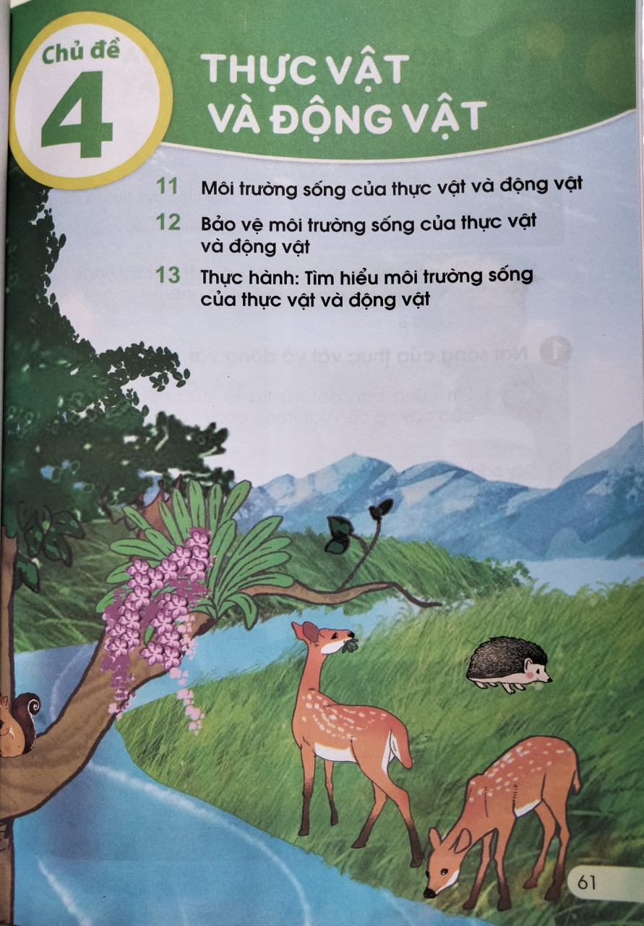

Slide 3
KHỞI ĐỘNG

Slide 5
Bài 11: Môi trường sống của thực vật
và động vật (tiết 1)
Thứ năm ngày 14 tháng 3 năm 2019 Tự nhiên xã hội

Slide 6
KHÁM PHÁ

Slide 7
Hoạt động 1 : Quan sát và trả lời câu hỏi về nơi sống của thực vật và động vật
Em cùng bạn đặt và trả lời câu hỏi về
nơi sống của cây và con vật trong các hình sau đây.

Slide 8
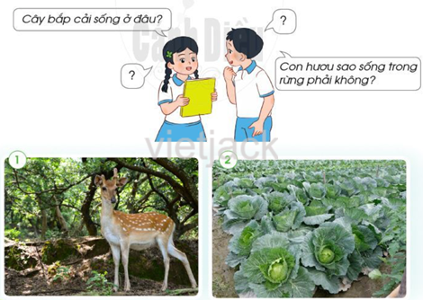
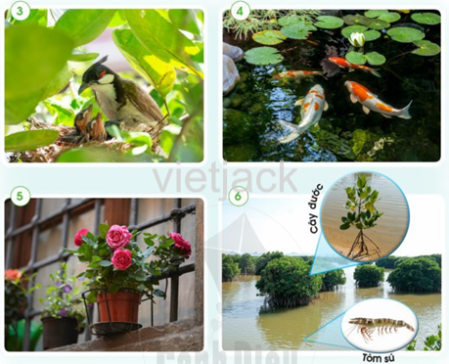

Slide 9
* Nội dung thảo luận: Quan sát các tranh 1, 2, 3, 4, 5, và 6, hỏi và đáp theo nội dung sau:
Kể tên cây/ con vật ở mỗi tranh?
( Ví dụ: Đây là cây/ con vật gì?)
Nêu nơi sống của cây/ con vật đó?
( Ví dụ: Cây bắp cải sống ở đâu? ; Con hươu sao sống trong rừng phải không?)

Slide 10
Hươu sao - Rừng
Bắp cải -
Vườn,cánh đồng

Slide 11
Chim chào mào - Trong rừng, vườn cây

Slide 12
Cá cảnh/Cây hoa súng - Ao, hồ/ bể cá cảnh

Slide 13
Cây hoa hồng - Chậu cây ở ban công

Slide 14
Vùng đất ngập mặn, ven biển

Slide 15
TRÒ CHƠI: “ AI NHANH- AI ĐÚNG ”
Hình | Tên cây | Tên con vật | Nơi sống
1 | ................. | .................... | ....................
2 | ………… | ………….. | ……………
3 | ………… | …………... | ……………
4 | ………… | ……….…. | …………....
5 | ………… | …………… | …………....
6 | ………… | …………… | …………....

Slide 16
TRÒ CHƠI: “ AI NHANH- AI ĐÚNG ”
Hình | Tên cây | Tên con vật | Nơi sống
1 |  | Con hươu sao | Rừng
2 | Bắp cải |  | Cánh đồng, vườn
3 |  | Chim chào mào | Rừng , vườn cây
4 | Hoa súng | Cá cảnh | Ao, hồ, bể cá
5 | Hoa hồng |  | Chậu cây
6 | Cây đước | Tôm sú | Vùng ngập mặn, ven biển

Slide 17
Luyện tập,Thực hành

Slide 18
Hãy kể tên và nơi sống của một số cây, con vật xung quanh em.

Slide 19
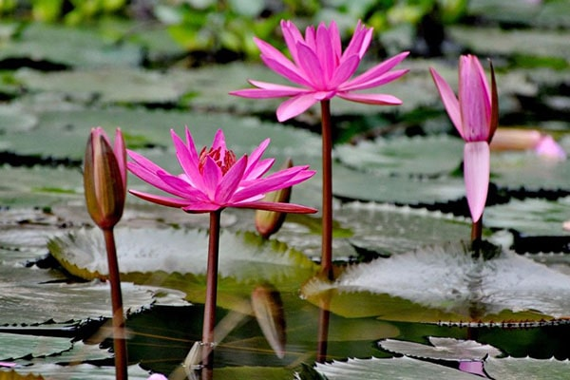
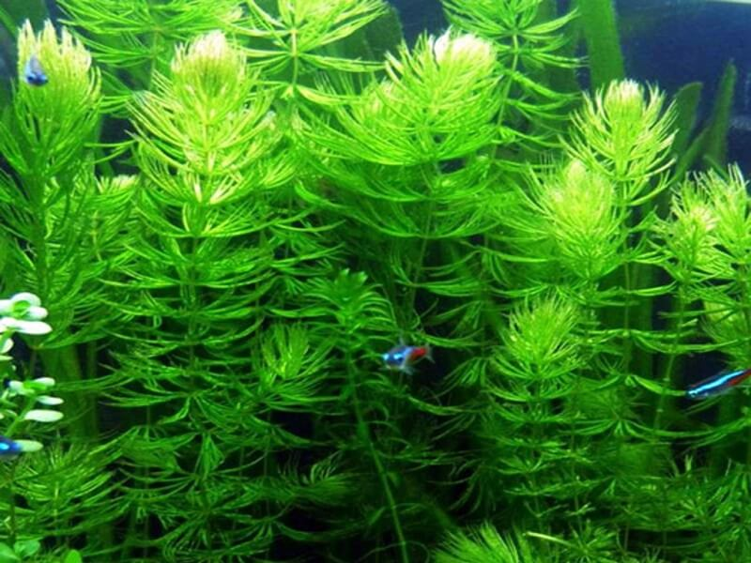
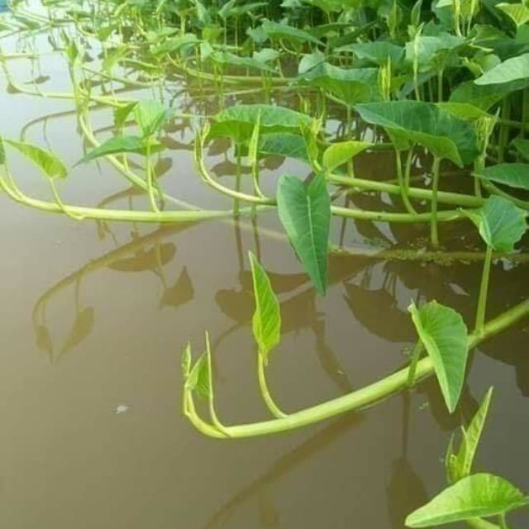
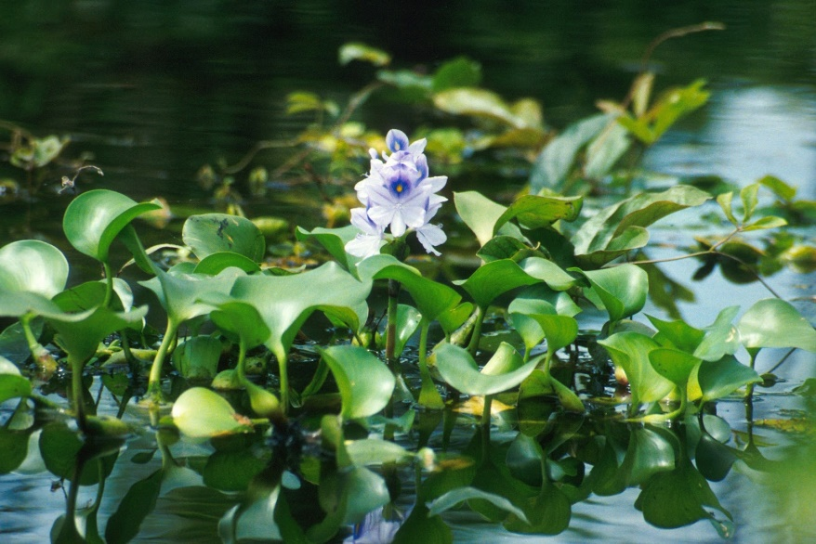
Nhóm loài cây cối:
- Cây sống ở ao, hồ.
Cây hoa súng
Cây rong
Cây rau muống
Cây lục bình

Slide 20
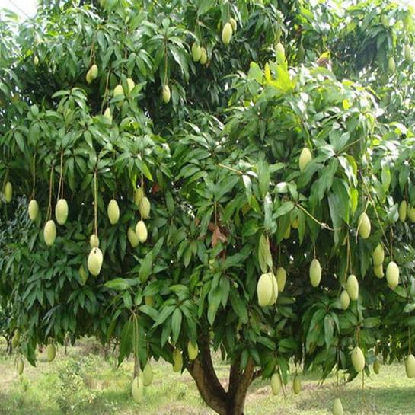
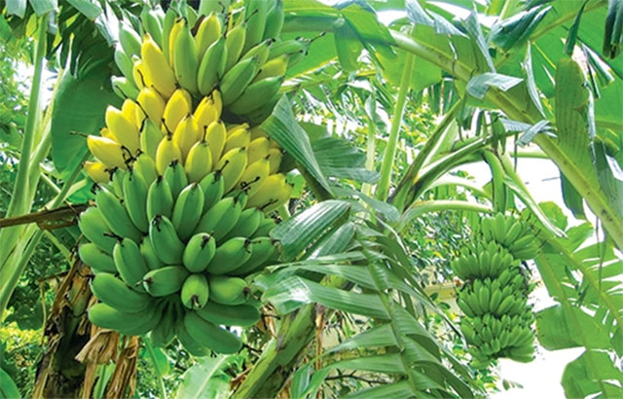
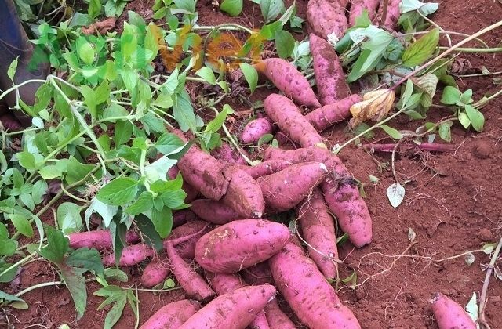
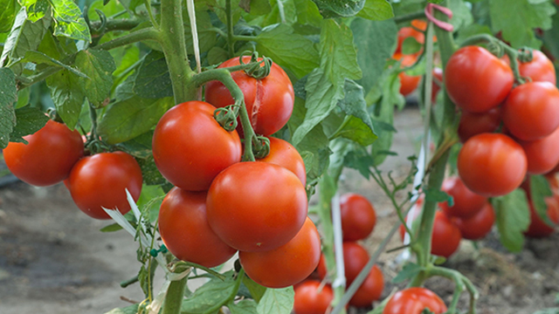
Nhóm loài cây cối:
- Cây sống trong vườn.
Cây xoài
Cây chuối
Cây khoai lang
Cây cà chua

Slide 21
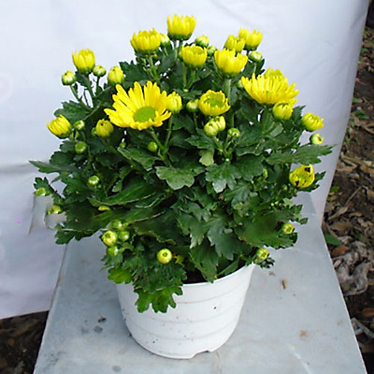
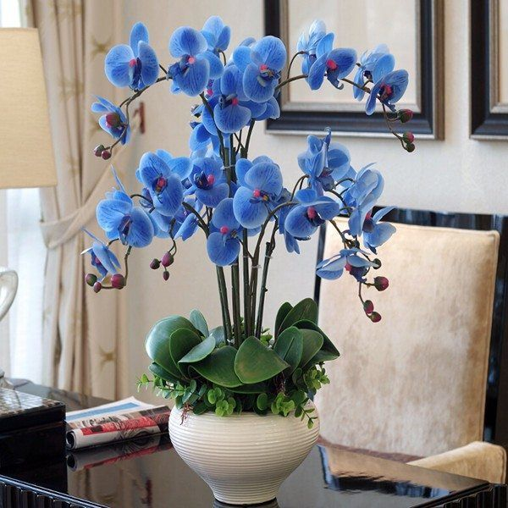
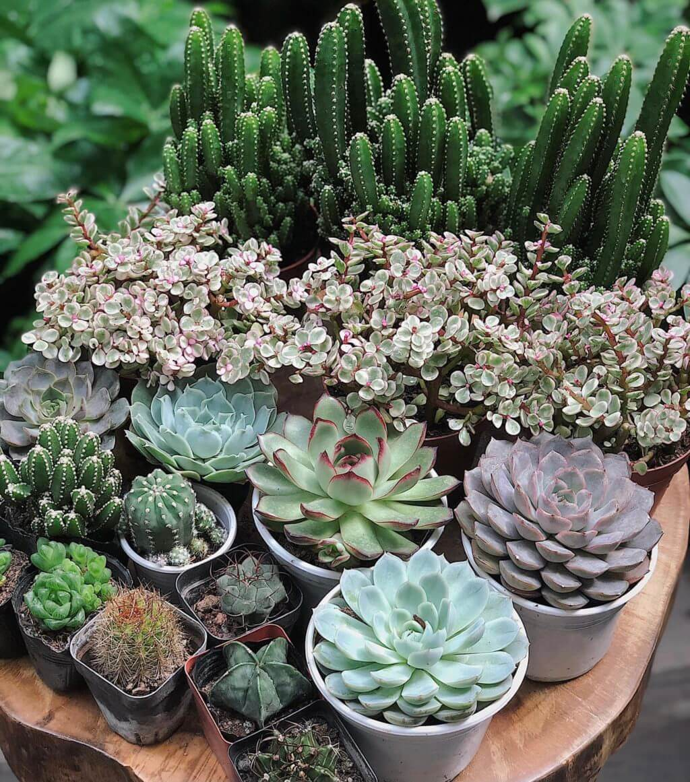
Nhóm loài cây cối:
- Cây sống trong chậu (cây cảnh).
Cây hoa cúc
Cây hoa lan
Cây sen đá

Slide 22
Nơi sống của
động vật

Slide 24
Mỗi loài thực vật và động vật đều có nơi sống. Thực vật và động vật có thể sống nhiều nơi khác nhau như: trong nhà, trong vườn, ngoài đồng ruộng, trên rừng, dưới ao, sông, hồ, biển…

Slide 25
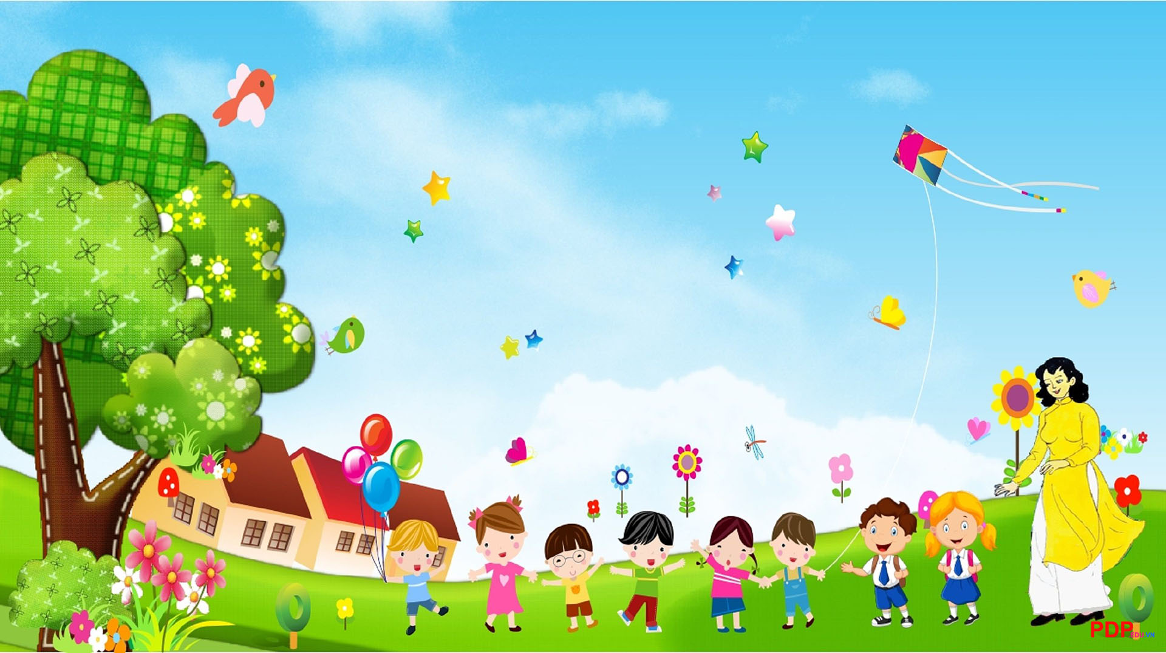
Kính chúc sức khỏe quý thầy cô và các em học sinh.
Trân trọng kính chào !

